Slide 1
Patologie respiračního systému II.

Slide 2
OSNOVA
Nemoci dolních cest dýchacích (DCD)
Záněty plic
Povrchové
Intersticiální
Infekční
Neinfekční
Intersticiální plícní fibrózy
Granulomatózní plícní záněty - neinfekční
Pneumokoniózy
Nádory plic
Patologie pleury

Slide 3
Infekční plicní záněty - klasifikace
DĚLENÍ NA ZÁKLADĚ ANATOMICKÉ DISTRIBUCE ZMĚN:
povrchové bakteriální:
lobární pneumonie
bronchopneumonie
intersticiální
rozpadové (absces, gangréna)
nehnisavé (viry, chlamydie, makoplazmata…)
DĚLENÍ NA ZÁKLADĚ ETIOLOGIE:
v současnosti v klinické praxi nejběžnější:
bakteriální
virové
mykotické
TBC
atypická mykobakterióza

Slide 4
Infekční plicní záněty - klasifikace
DĚLENÍ NA ZÁKLADĚ ANATOMICKÉ DISTRIBUCE ZMĚN:
povrchové bakteriální:
lobární pneumonie
bronchopneumonie
intersticiální
rozpadové (absces, gangréna)
nehnisavé (viry, chlamydie, makoplazmata…)
DĚLENÍ NA ZÁKLADĚ ETIOLOGIE:
v současnosti v klinické praxi nejběžnější:
bakteriální
virové
mykotické
TBC
atypická mykobakterióza

Slide 5
Bakteriální záněty
brány infekce:
vlastní flóra HCD
inhalace z okolí
hematogenně
per continuatem
Základní formy
komunitní - u nehospitalizovaných pacientů- odpovídá přibližně lobární pneumonii
nozokomiální - u hospitalizovaných, často nepohyblivých, s UPV, komorbiditami (často pneumonie hypostatická, či aspirační)
oportunní - pacienti s těžkou poruchou imunity, častý atypický průběh
Makroskopie: tužší parenchym - drobná ložiska postupně splývající (vzhled bronchopneumonie se plynule mění ve vzhled lobární pneumonie)

Slide 6
LOBÁRNÍ PNEUMONIE
Fibrinózní povrchový slizniční zánět (krupózní)
Etiologie:
Pneumokok, stafylokoky, klebsiella, hemophilus

Slide 7
LOBÁRNÍ PNEUMONIE
Zánět typicky postihuje najednou celý lalok nebo celou plíci (alární pneumonie)

Slide 8
LOBÁRNÍ PNEUMONIE
4 stadia (u neléčené):
Stadium zánětlivého edému
Stadium červené hepatizace
Stadium šedé hepatizace
Stadium rezoluce
Při nedokonalé resorpci fibrinu dochází k fibrotizaci alveolů – karnifikace

Slide 9
LOBÁRNÍ PNEUMONIE
Mikro:
V alveolech dominuje fibrin + erytrocyty, v závislosti na stadiu příměs neutrofilních granulocytů

Slide 10
BRONCHOPNEUMONIE
Vzniká většinou přestupem z dýchacích cest
Bakteriální zánět plic
Katarálně-hnisavý
Hnisavý
Abscedující
Může navazovat na předchozí virový zánět (většinou chřipka)
Etiologie:
Streptococcus, Stafylococcus, Hemofilus, Legionella, Klebsiella

Slide 11
BRONCHOPNEUMONIE
Vícečetná drobná či splývající neohraničená zánětlivá ložiska, jeden či více laloků
Často v návaznosti na bronchus a šíří se do plochy

Slide 12
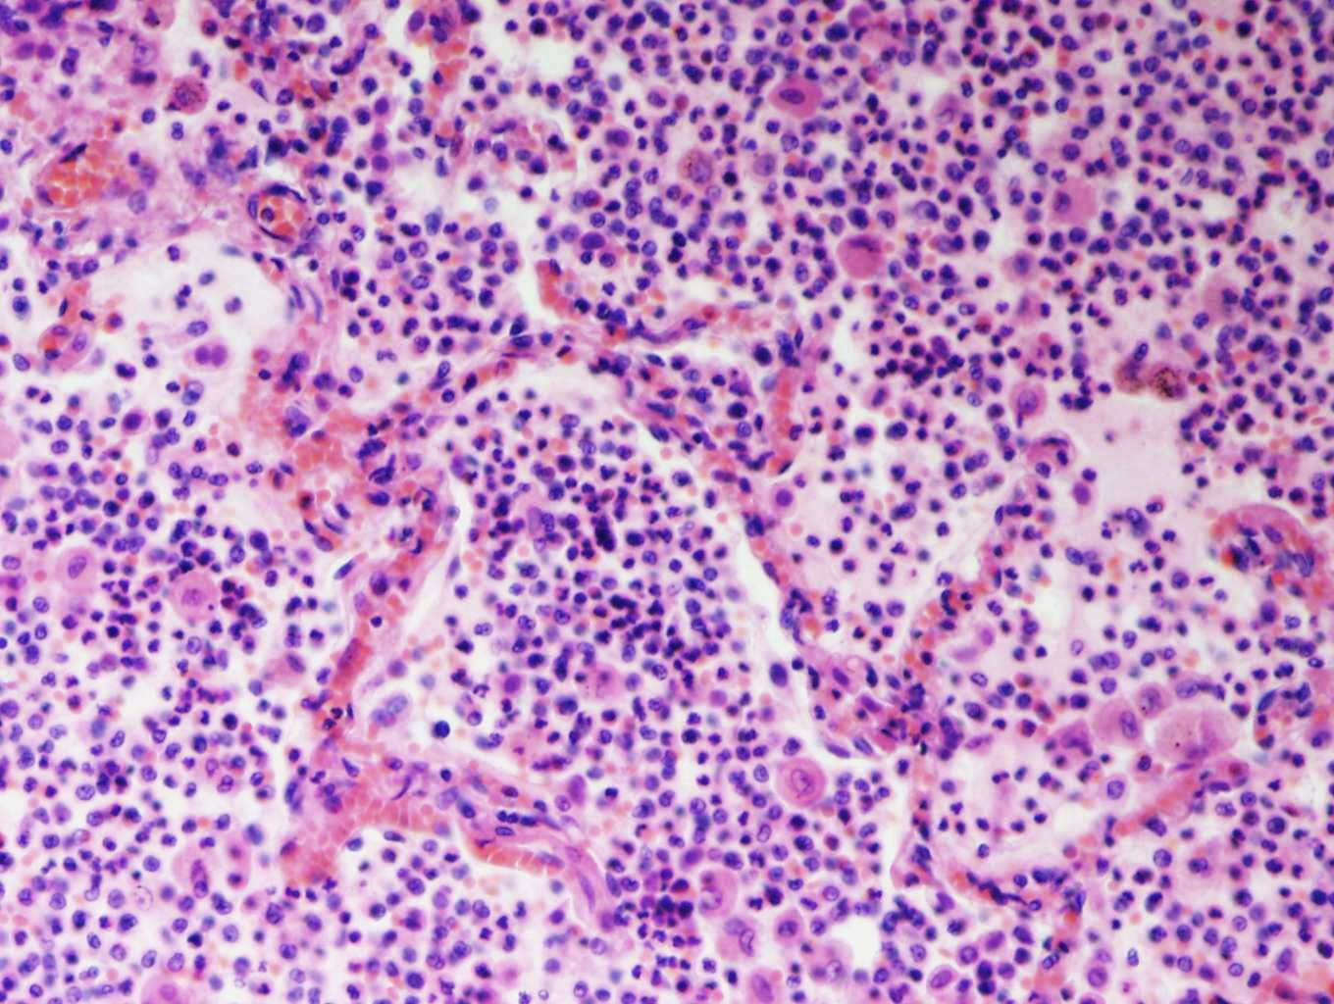
BRONCHOPNEUMONIE
Mikro
Akumulace neutrofilních granulocytů v alveolech
Někdy hnisavý zánět destruuje alveolární septa → tvorba abscesů

Slide 13
INTERSTICIÁLNÍ ZÁNĚTY PLIC

Slide 14
INTERSTICIÁLNÍ ZÁNĚTY PLIC
Zánětlivé změny postihují intersticium plic (alveolární septa), lymfocytární charakter zánětu
Infekční
absces, gangréna plíce
viry, paraziti, mykoplazma, chlamydie, bakterie, plísně, (TBC zvlášť vyčleněno)
klinika:
příznaky jsou většinou malé a nekorelují se skutečným rozsahem patomorfologických změn
hojení:
ad integrum x u těžkého zánětu rozvoj intersticiální plicní fibrózy
mikro:
edém a rozšíření interalveolárních sept
lymfoplazmocelulární infiltrace sept
tvorba hyalinních blanek
vnikají z poškozených pneumocytů a fibrinové exsudace
eosinofilní materiál tapetující vnitřní plochu alveolů

Slide 15
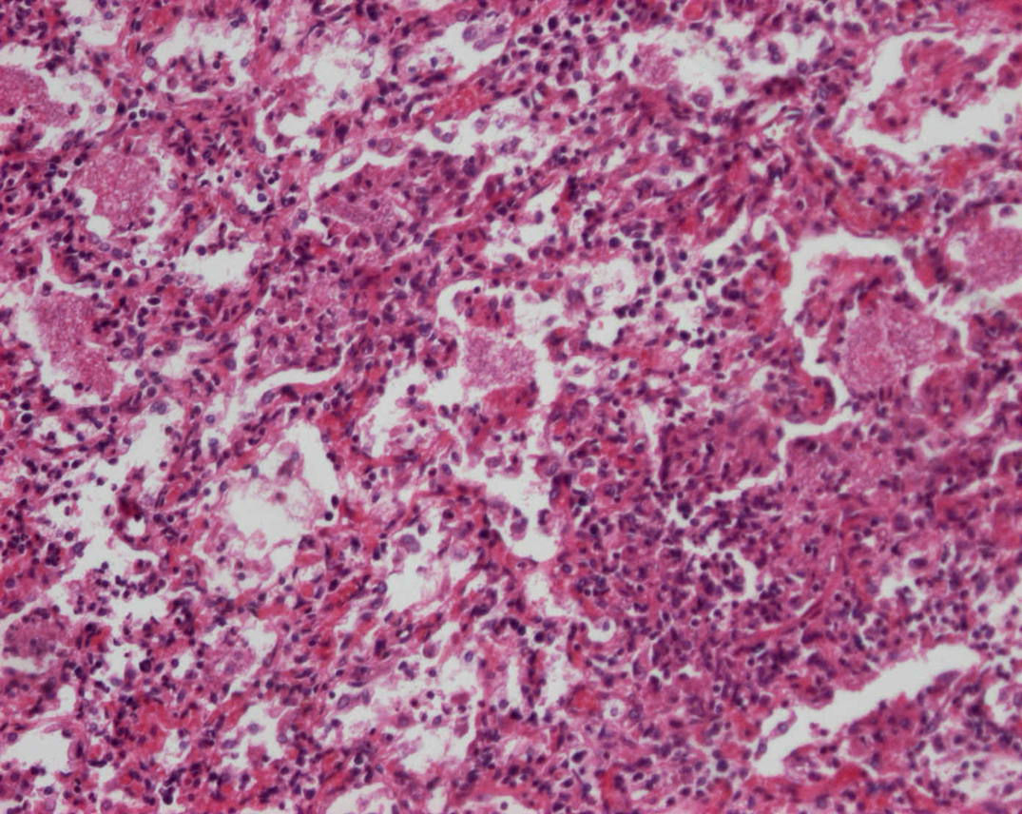
Pneumocystová pneumonie
infekce Pneumocystis jirovecii (carini)
oportunní infekce u imunokompromitovaných (imunosuprese - transplantace, AIDS, cystostatická a imunomodulační léčba) a u nedonošenců
mikro: intersticiální lymfocytární zánět

Slide 16
Infekce Covid-19 (SARS-CoV-2 virus) v plících
Covidová pneumonie charakterem odpovídá virovým pneumoniím obecně (lymfocytární virový zánět)
Virový spike protein (S protein) se váže na ACE buněčný receptor v různých epitelech a endotelu, virus má cytopatický efekt
Specifickým projevem je mikroangiopatie postihující kapiláry v plícních septech – endothelialitis, fibrinové mikrotromby, angiogeneze
Riziko komplikací
nasedající bakteriální superinfekce > sepse
rozvoj ARDS s přítomností hyalinních membrán
při těžkém průběhu dlohodobě vznik plícní fibrózy

Slide 17
Infekce Covid-19 (SARS-CoV-2 virus) v plících
kopie

Slide 18
GRANULOMATÓZNÍ PLICNÍ ZÁNĚTY TBC
Specifický granulomatózní zánět
Etiologie:
Mycobacterium tuberculosis, ale i jiná mykobakteria
Morfologie:
Tvorba kaseifikujících epiteloidních granulomů
Brány infekce:
Dýchací systém (nejčastěji)
GIT
poranění

Slide 19
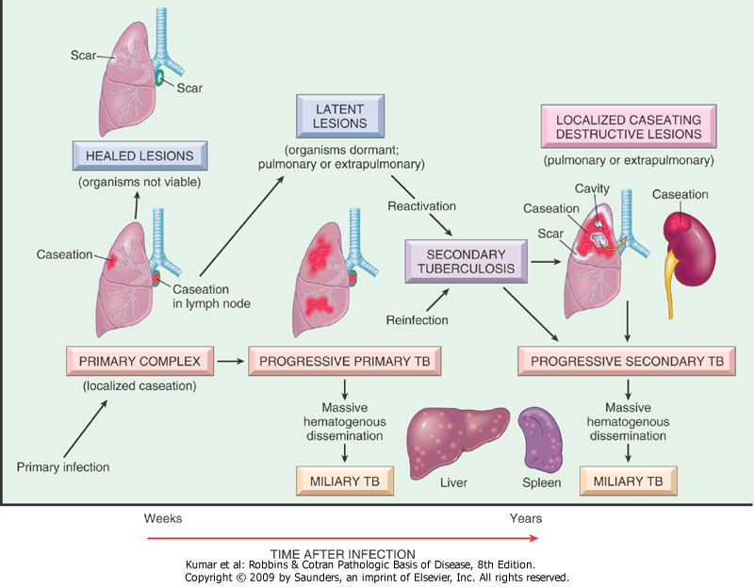
TBC schéma vývoje v závislosti na čase a stavu imunity

Slide 20
TBC
Formy:
TBC uzlík
Epiteloidní granulom
Produktivní forma TBC
TBC exsudát
Serofibrinózní zánět + kaseifikační nekróza → později tvorba granulomatózního zánětu
Šíření:
Hematogenně a lymfogenně (primární typ TBC)
Ghonnův komplex
Miliární TBC
Porogenně (sekundární typ) – dýchací cesty, GIT, močové cesty

Slide 21
INTERSTICIÁLNÍ ZÁNĚTY PLIC
Neinfekční chronické intersticiální plícní choroby
Skupina různých jednotek
Společné rysy:
různý stupeň progrese do plicní fibrózy
většinou idiopatické

Slide 22
CHRONICKÉ NEINFEKČNÍ INTERSTICIÁLNÍ CHOROBY PLIC
Intersticiální plícní fibrózy
Idiopatická plicní fibróza = běžná intersticiální pneumonie (UIP)
Nespecifická intersticiální pneumonie (NSIP)
Hypersenzitivní pneumonie
Granulomatózní plícní záněty - neinfekční
Sarkoidóza
Granulomatózy asociované s ANCA vaskulitidami
Pneumokoniózy

Slide 23
INTERSTICIÁLNÍ PLICNÍ FIBRÓZY
Běžná intersticiální pneumonie (UIP) / idiopatická plícní fibróza
Nejčastější
Nejasná etiologie, kouření, autoimunitní onemocnění
Poškození alveolů (zánět) → fibroproliferace → fibróza plic
Známky poškození ložiskově, střídání normálního a postiženého parenchymu
Terminálně voštinovitá plíce – místo plicních sklípků vazivo a v něm cysticky dilatované prostory s bronchiální výstelkou.
Špatná prognóza (3-5 let), nereaguje na kortikoidy
Klinika:
dušnost, cyanóza, únava, kašel, terminálně respirační selhání, cor pulmonale
Terapie:
Kauzálně pouze transplantace plic

Slide 24
IDIOPATICKÁ PLICNÍ FIBRÓZA
Nespecifická intersticiální pneumonie (NSIP)
Podobně jako UIP, ale lepší prognóza – reaguje na léčbu kortikoidy
Rizikový faktor kouření, inhalace prachů z kovů, dřeva. Možné i virové spouštěče (chřipka, EBV, CMV).

Slide 25
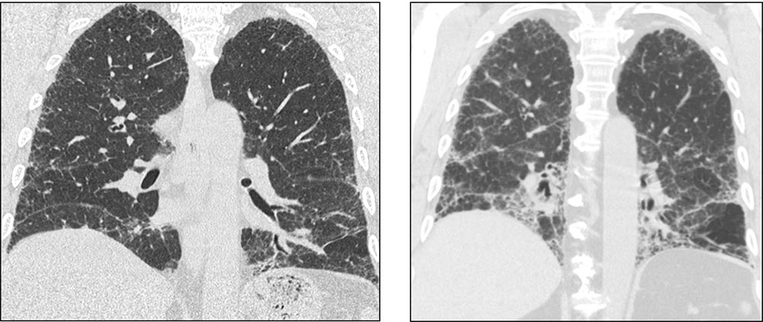
INTERSTICIÁLNÍ PLICNÍ FIBRÓZY

Slide 26
INTERSTICIÁLNÍ PLICNÍ FIBRÓZY
Hypersenzitivní pneumonie
Alergická reakce na inhalaci organických prachů:
Seno (micropolyspora faeni) → farmářská plíce
Trus a prach z peří ptáků → nemoc chovatelů holubů / papouščí nemoc (psitakóza)
Další: korek, slad, houby, detergenty
Mikro: Intersticiální lymfoplazmocelulární zánět s granulomatózním charakterem
Klinika: rýma, kašel a subfebrilie. V chronickém stadiu fibróza.

Slide 27
PNEUMOKONIÓZY
Definice:
= Onemocnění plic vznikající inhalací anorganických prachů s fibrogenním účinkem → fibróza plic
Nemoci z povolání
Typy:
Antrakosilikóza (uhlokopská nemoc)
Silikóza
Azbestóza

Slide 28
SILIKÓZA
Inhalace křemičitého prachu
SiO2 (krystaly) – velikost 0,2-5,0 μm
Patogeneze:
Krystaly fagocytovány makrofágy, pro které jsou toxické → rozpad makrofágů → uvolnění fibrogenních faktorů → fibrotizace + nástup dalších makrofágů → cyklus se opakuje

Slide 29
SILIKÓZA
Silikotické uzlíky
Stadia:
Retikulární fibróza
Stadium silikotických uzlíků
Stadium progresivní masivní fibrózy
Klinika:
Dyspnoe + plicní hypertenze

Slide 30
NÁDORY PLIC
Benigní nádory
Chondrohamartom - dříve pseudotumor
Vzácné (papilomy, adenomy…)
Maligní nádory
Bronchogenní karcinom

Slide 31
CHONDROHAMARTOM PLIC
Benigní tumor
v.s. vznikající poruchou embryonálního vývoje; tkáň nezapojená do struktury celého orgánu
Relativně častý
Většinou náhodný RTG nález

Slide 32
CHONDROHAMARTOM PLIC
Plicní ložisko tuhé konzistence, žlutobílé
Klinicky většinou nevýznamé – důležitá dif. dg. s maligními tumory.

Slide 33
CHONDROHAMARTOM PLIC
Mikro
Převážně chrupavka + tuk + vazivo + štěrbinovité prostory s cylindrickým epitelem

Slide 34
BRONCHOGENNÍ KARCINOM
Incidence:
Jeden z nejčastějších maligních nádorů (v ČR mezi třemi nejčastějšími malignitami).
Etiologie:
Kouření (riziko u kuřáků 60x větší)
Inhalace výfukových plynů
Radon
Azbest, nikl, chrom
Ionizace
Prachové mikročástice
Familiární predispozice
Prediktivní markery - cílená léčba
EGFR, ALK-1, ROS-1, PD-1/ PDL-1

Slide 35
BRONCHOGENNÍ KARCINOM - TYPY
SCLC = malobuněčný karcinom
NSCLC (skupina nemalobuněčných karcinomů)
Dlaždicobuněčný karcinom
Adenokarcinom
Velkobuněčný karcinom
Velkobuněčný neuroendokrinní karcinom
Smíšené nádory
Adenoskvamózní karcinom

Slide 36
SCLC – MALOBUNĚČNÝ KARCINOM (NEUROENDOKRINNÍ KARCINOM G3)
Etiologie a epidemiologie:
Nízce diferencovaný neuroendokrinní karcinom
20 – 25 % plicních karcinomů
Asociován s kouřením

Slide 37
SCLC – MALOBUNĚČNÝ KARCINOM
Lokalizace:
Často v oblasti hilu
Biologické chování:
Cca 20% Ca plic
Extrémně agresivní
Velmi časně metastazuje!!!- běžně už v době dg
Paraneoplastický syndrom
Terapie - CHT+RT

Slide 38
PARANEOPLASTICKÝ SYNDROM
Definice:
= Produkce hormonů nebo hormonům podobných látek nádorem
Nádor ovlivňuje homeostázu organismu systémově, mimo svoji lokalizaci
Může předcházet vlastní dg.
Např: produkce ACTH, ADH, kalcitonin, serotonin…
Projevy: Cushingův syndrom, diabetes insipidus, neurologické a neuromuskulární poruchy, hypertenze, astma, průjmy, flush…

Slide 39
SCLC – MALOBUNĚČNÝ KARCINOM

Slide 40
SCLC – MALOBUNĚČNÝ KARCINOM
Mikro:
Malé buňky (2x větší než lymfocyt)
Oválná hyperchromní (tmavá) jádra, někdy protáhlá – „ovískový karcinom“
Málo cytoplazmy
Hojná mitotická aktivita

Slide 41
NSCLC – SKUPINA NEMALOBUNĚČNÝCH PLICNÍCH KARCINOMŮ
Cca 80 % plicních karcinomů
méně agresivní než SCLC, prognóza lepší
Možné radikální chirurgické odstranění
Typy:
Dlaždicobuněčný karcinom
Adenokarcinom
Velkobuněčný karcinom
Velkobuněčný neuroendokrinní karcinom

Slide 42
DLAŽDICOBUNĚČNÝ KARCINOM
Etiologie a epidemiologie:
25-30 % plicních karcinomů
asociovaný s kouřením → vzniká z metaplastického dlaždicového epitelu bronchů → dysplazie → CIS → invazivní karcinom

Slide 43
DLAŽDICOBUNĚČNÝ KARCINOM
Lokalizace:
Poměrně často v oblasti hilu – vychází z bronchu
Biologické chování:
Metastazuje v pozdějších stadiích → klinické symptomy
Komplikace:
Obstrukce bronchu (exofytický růst)
Dušnost, opakované záněty plic, krvácení

Slide 44
DLAŽDICOBUNĚČNÝ KARCINOM
Návaznost na bronchus
Rohové (kankroidové) perly

Slide 45
ADENOKARCINOM
Etiologie a epidemiologie:
25 - 30 % plicních karcinomů
Je jasná asociace s kouřením, ale současně nejčastější tumor nekuřáků

Slide 46
ADENOKARCINOM
Lokalizace:
Spíše periferně a v okolí jizev, ale i centrálně
Biologické chování:
Poměrně pomalý růst
Nevytváří velkou masu
Může poměrně časně metastázovat

Slide 47
ADENOKARCINOM
Prekurzorová léze:
Atypická adenomatózní hyperplázie (AAH)
Ložiska parenchymu s atypiemi alveolární výstelky (Clarovy bb. a pneumocyty 2. typu) do 5 mm
Typy:
Adenokarcinom in situ (AIS)
Velikost ≤ 3 cm
Není invazivní
Minimálně invazivní adenokarcinom (MIA)
Velikost ≤ 3 cm, predominantně lepidický způsob růstu s ≤ 5mm invazí
Invazivní adenokarcinom
Velikost > 3 cm, nebo invaze >5 mm

Slide 48
ADENOKARCINOM
Ložisko v periferii parenchymu
AIS

Slide 49
VELKOBUNĚČNÝ KARCINOM
Etiologie a epidemiologie:
10 – 15 % plicních karcinomů
Definice:
= Nediferencovaný karcinom, který postrádá morfologické známky diferenciace ke karcinomu malobuněčnému, adenokarcinomu či dlaždicobuněčnému.

Slide 50
VELKOBUNĚČNÝ KARCINOM
Lokalizace:
Spíše centrálněji
Biologické chování:
Agresivní, rychle se šíří, časné metastázy → špatná prognóza

Slide 51
VELKOBUNĚČNÝ KARCINOM
Mikro:
Velké anaplastické buňky a mnohojaderné buňky

Slide 52
METASTATICKÝ POTENCIÁL PLICNÍCH KARCINOMŮ
Lymfatické uzliny
Plicní hilus, mediastinum
Druhostranná plíce
Pleura
Játra
Mozek
Nadledviny
Kost

Slide 53
PATOLOGIE PLEURY
Záněty
Patologický obsah
Nádory

Slide 54
ZÁNĚTY PLEURY (PLEURITIDY)
Nejčastější patologický proces
Etiologie:
Plicní zánět (častěji)
Plicní infarkt
Tumor
Fibrinózní zánět → vznik vazivových srůstů
Hnisavý zánět = pyothorax (empyém)

Slide 55
PLEURITIDA
Pleurální srůsty
Empyém

Slide 56
PATOLOGICKÝ OBSAH PLEURÁLNÍ DUTINY
Hemothorax
krev v pohrudniční dutině
Hydrothorax (fluidothorax)
tekutina (výpotek) v pohrudniční dutině, zejména u srdečního selhání
Pneumothorax
Vzduch v pohrudniční dutině

Slide 57
PNEUMOTHORAX
Uzavřený
Poranění plíce či dolních dýchacích cest
Otevřený
Poranění hrudní stěny
Ventilový (tenzní)
Vzduch se do pohrudniční dutiny dostává při nádechu, při výdechu se nemůže dostat ven → jednostranný přetlak → komprese srdce a velkých cév → akutní srdeční selhání

Slide 58
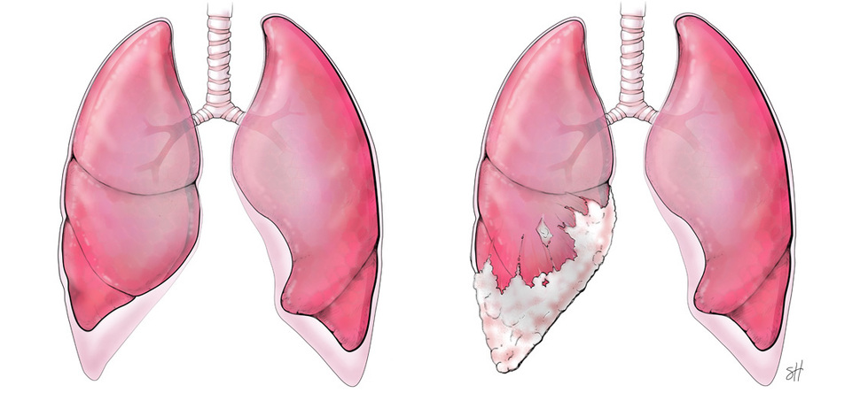
NÁDORY PLEURY
Primární
Mezoteliom
Maligní tumor, lokálně agresivní!!!- velmi špatná prognóza
Bifázická, epiteloidní, sarkomatoidní a desmoplastická varianta
Asociace s asbestem
Solitární fibrózní tumor
nejisté biologické chování

Slide 59
MEZOTELIOM

Slide 60
NÁDORY PLEURY
Karcinomatóza pleury
Sekundární (častější)
Metastázy
Přímé prorůstání z okolí
Rozsev vícečetných uzlíků po pleuře = karcinomatóza pleury

Slide 61
Děkuji za pozornost…

